Slide 1
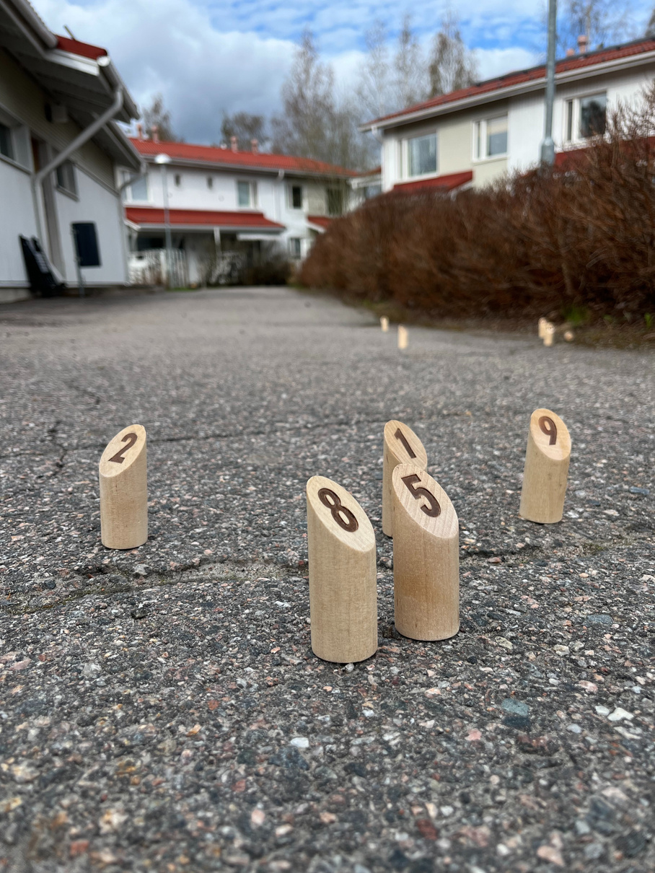

HYVÄN ASUMISEN
EDELLYTYKSET:
vuokralaisen oikeudet ja velvollisuudet
Hyvinkään Nuorisoasuntoyhdistys ry

Slide 2

HYVÄN ASUMISEN
EDELLYTYKSET
Kyky hoitaa ja
suunnitella omia
raha-asioitaan
Kodin huoltotyöt
ja riskien
minimointi
Järjestyssääntöjen
noudattaminen ja
taloyhtiön
tiedotteiden
lukeminen
Arjen asioiden
hoitaminen
ja kodinhoitoon
liittyvät asiat
Toimivat
naapurisuhteet ​
Notes:
Kyky hoitaa ja suunnitella omia raha-asioitaan (tulojen ja menojen ennakointi, apuna budjettilaskuri, laskujen maksaminen).
Asioiden hoitaminen (mm. asumiseen liittyvien laskujen säännöllinen maksaminen, hakemusten täyttö, virastoasiointi, varattujen aikojen käyttäminen ja peruminen)
Kodinhoitoon liittyvät asiat (mm. säännöllinen siivous, pyykkihuolto, ruoanlaitto ja kaupassa käynti)
Kodin huoltotyöt (mm. säännöllinen lattiakaivojen ja hajulukkojen puhdistus, liesituulettimien suodattimien, sulakkeiden vaihto, palovaroittimen toimivuus ja huolto)
Riskien minimointi (mm. pesukoneita käytetään vain kotona ollessa, hanat ja sähkölaitteet suljetaan käytön jälkeen, asunnon kuntoon liittyvistä epäkohdista ilmoitetaan taloyhtiön huoltoon, syttyviä materiaaleja ei säilytetä lieden lähettyvillä, rikkinäiset sähkölaitteet korvataan uusilla, rahaa olisi hyvä olla yllättäviä menoja varten)
Järjestyssääntöjen noudattaminen ja taloyhtiön tiedotteiden lukeminen (esim, että tietää milloin vesikatko tms.)
Toimivat naapurisuhteet (luo turvallisuutta asumiseen)

Slide 3

VUOKRALAISEN
OIKEUDET​
Asunnon tulee olla kunnossa
Jos asunnon käyttämisestä aiheutuu terveydellistä vaaraa (esim. homevaurio), tai jos välttämättömistä korjauksista ei huolehdita, voi sopimuksen purkaa.
Jos osa asunnosta on käyttökelvoton voi olla oikeus vuokran alennukseen​.​
Vuokranantaja ei voi irtisanoa vuokrasopimusta ilman hyvää syytä. ​​
Asuntoon ei saa tulla sopimatta siitä ​vuokralaisen kanssa​.​
Notes:
Vuokranantajan on huolehdittava siitä, että asunto on hyvässä kunnossa ja, että esim. lämmitys, jääkaappi ja liesi toimivat .
Vuokralaisella on oikeus purkaa sopimus, jos asunnon käyttämisestä aiheutuu hänelle terveydellistä vaaraa (esim. homevaurio), tai jos vuokranantaja ei huolehdi välttämättömistä korjauksista.
Jos osa asunnosta on käyttökelvoton esim. putkiremontin takia, vuokralaisella on oikeus vuokran alennukseen .
Vuokranantaja ei voi irtisanoa vuokrasopimusta ilman hyvää syytä:
Vuokranantajan irtisanomisperusteita ei ole lueteltu laissa.
Perusteen on kuitenkin oltava hyvän vuokratavan mukainen.
Sellaisia ovat mm:
-Sopimusrikkomus
-Laaja peruskorjaus
-Tarve saada huoneisto omaan tai perheenjäsenen käyttöön
Vuokranantaja ei saa tulla vuokra-asuntoon sopimatta siitä vuokralaisen kanssa.

Slide 4

Vuokra pitää maksaa ajallaan.​​
Huoneistoa tulee hoitaa hyvin ja huolellisesti, esim. pakastin pitää sulattaa säännöllisesti.
Vahinko, joka aiheutuu tahallisesti, laiminlyönnillä tai muulla huolimattomuudella asunnolle, pitää korvata.​​
Vastuu asunnosta ja korvausvelvollisuus myös vieraiden aiheuttamista vahingoista.
Naapureiden huomioonottaminen ja talon sääntöjen noudattaminen.
Ilmoitusvelvollisuus: vuokralaisen on viipymättä ilmoitettava vuokranantajalle asunnossa huomaamistaan vioista. ​
VUOKRALAISEN
VELVOLLISUUDET​
Notes:
Kerro Oulu-case:
Asukkaan vedenkulutus oli erittäin mittava -> siis usean kymmenenkertainen muihin asukkaisiin nähden. Kiinteistö lähti selvittämään asiaa, koska ajatus oli että putki vuotaa tms. Mitään kiinteistön huollon mukaista ongelmaa ei löytynyt, joten asukasta haastateltiin. Asukkaan elämäntavassa ei mitään poikkeavaa, mutta asuntoon mentäessä selvisi kiinteistön edustajalle että wc-pytty lorisee (ei siis vain jää lorisemaan kun on vetänyt, vaan lorisee koko ajan). Asukas sanoi, että juu kyllä se on lorissut siellä jo melkein puoli vuotta, mutta ei se ääni häiritse häntä. Vettä oli lorissut 1 litra minuutissa n 6kk ajan. Vesimaksu oli hiukan alle 10 000e (nuorelle jäi puolet maksettavaksi). Tätä tarkoittaa ilmoitusvelvollisuus!

Slide 5

KIITOS!

